Slide 1
Division: Bryophyta
Class: Hepaticopsida (Liver Worts) Order : Jungermaniales Family: Pelliaceae Genus: Pellia
1- C.S through Antheridia 2- C.S through Sporophyte

Slide 2
الصفات العامة لرتبة Jungermaniales
1- تنتشر افراد هذة الرتبة في المناطق الرطبة والمظللة وقد ينمو البعض منها على جدوع الاشجار.
2- يكون النبات المشيجي بشكل ثالوس متفرع ومفصص بصورة غير منتظمة او يكون مؤلف من محور يحمل صفيين من الاوراق الظهرية وصف من الاوراق البطنية.
3- العضو الجنسي الانثوي Archegonium عبارة عن تركيب قاروري الشكل حيث بطنها Venter المنتفخة وذات عنق Neck طويل (يحاط ب5صفوف من خلايا جدار العقيم ) ومتجه الى الاعلى.
4- الطور البوغي Sporophyte يتالف من قدم Foot وحامل Seta والعلبة البوغية Capsule والتي بدورها تحاط باكثر من طبقة من خلايا الجدار العقيم (يتراوح عددها من 4-2 طبفات من الخلايا).
5- تفتح العلبة يكون بوساطة أربعة شقوق منتظمة.

Slide 3
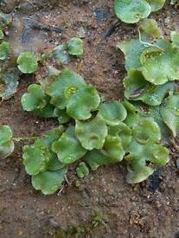
Genus: pellia
يكون النبات بشكل ثالوس منبطح متفرع ومفصص بصورة غير منتظمة ,له عرق وسطي متميز ويقل سمك الثالوس باتجاة الحافات وقد يصبح سمكه خلية واحدة فقط .
التركيب الداخلي للثالوس
تكون الخلايا المكونة للثالوس من نوع الخلايا البرنكيمية متشابهة من حيث الشكل ذات جدران رقيقة .
تتمايز خلايا الصف الظهري وخلايا الصف البطني الى بشرة علوية Upper epidermis وبشرة سفلية Lower epidermis .
الخلايا القربية من السطح الظهري للثالوس تحوي على عدد من البلاستيدات.
الخلايا الداخلية والقريبة من السطح البطني للثالوس تحوي على حبيبات من الغذاء المحزون .
تمتد من خلايا البشرة السفلية اشباه الجذور احادية الخلية ملساء.

Slide 4
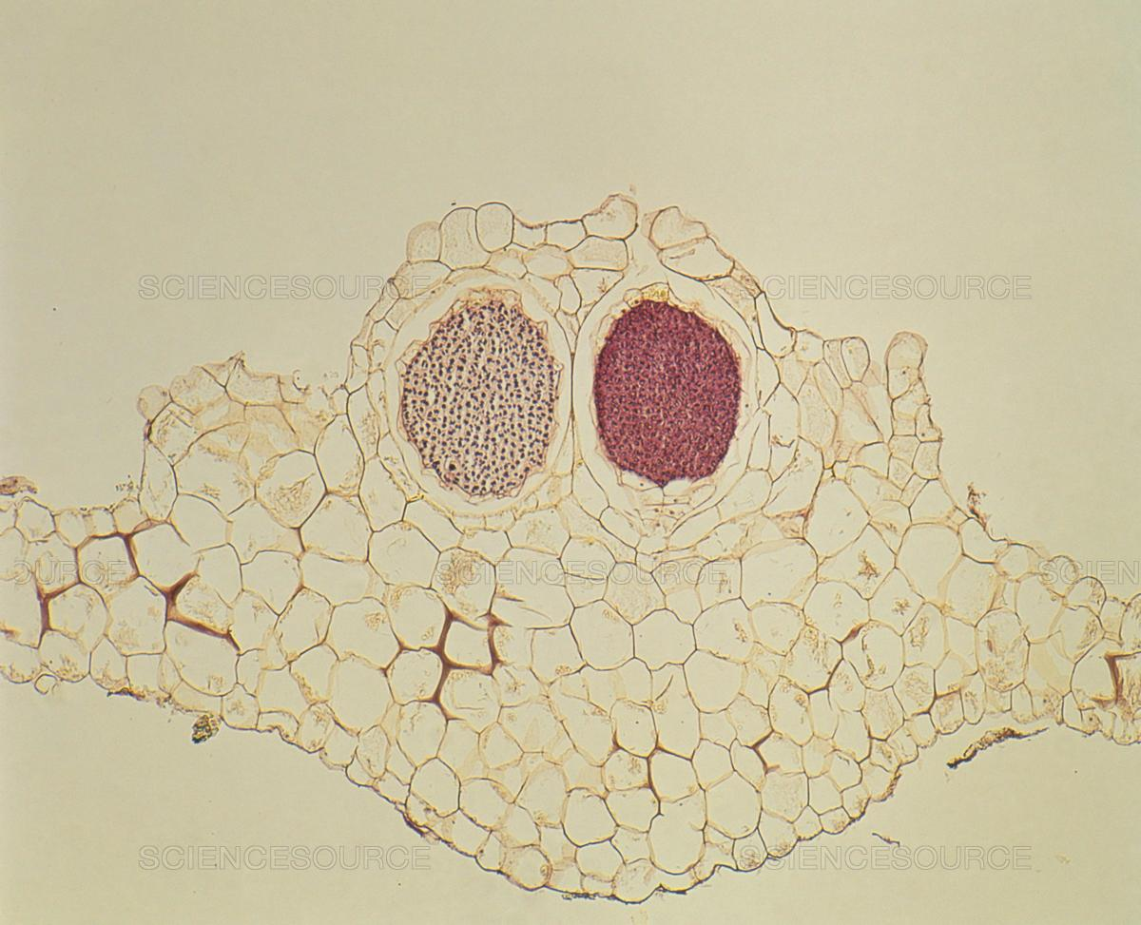
C.S through Antheridia
تنشأ الانثريدة بصورة مفردة تترتب بهيئة صفين او اكثر على جانبي العرق الوسطي مطمورة ضمن نسيج الثالوس داخل غرف تسمى Antheridial Chambers .
جسم الانثريدة يكون كروي الشكل يحاط بطيقة من خلايا الجدار العقيم محمولة على حامل قصير يصلها بقاعدة غرفة الانثريدة.

Slide 5
تركيب العضو الانثوي Archegonia
تنشأ الاركيكونة بشكل صفوف يتراوح عددها في كل صف بين ((12-4 أركيكونة على السطح العلوي للثالوس .
تحاط المجاميع بتركيب دورقي الشكل وهو جزء من نسيج الثالوس المحيط بالاركيكونات يدعى بالظرف Involucer.
تتالف الاركيكونة من منطقة البطن التي تحاط بطبقتين من خلايا الجدارالعقيم , والعنق الذي يحاط ب5 صفوف من الخلايا , وتحمل الاركيكونة على حامل قصير.
تضم منطقة العنق من 9-6خلايا عنقية قنوية Neck Canal Cell, وتوجد اربعة خلايا غطائية Cover Cell تحيط بقمة فتحة قناة العنق .

Slide 6
C.S through Sporophyte
يتألف الطور البوغي من ثلاثة أجزاء (Foot, Seta, Capsule), يحاط الطور البوغي بنسيج القلنسوة clayptra (هو عبارة عان نسيج سمكه طبقتين يتكون نتيجة انقسام جانبي خلايا الجدار العقيم لمنطقة البطن ,والذي يحافظ على الطور البوغي أثناء نشوءه) ويحاط ايضا بتركيب يدعى بالظرف Involucer.
العلبة تكون كروية الشكل تحاط (4-2) طبقات من خلايا الجدار العقيم , تحوي بداخلها على الخلايا العقيمة المتثخنة الجدار تعرف Elaters ( وظيفتها تساعد على خروج الابواغ عن طريق حركتها االلولبية) والابواغ Spore .
توجد تراكيب أصبعية الشكل تنمو في قاعدة العلبة تسمى Elaters Phore يعتقد ان لها علاقة بدفع الابواغ الى الخارج.
تفتح العلبة عن طريق اربعة شقوق منتظمة تمتد من القمة الى القاعدة.

Slide 7
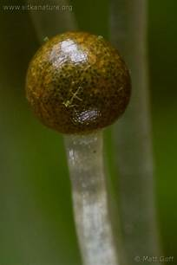
C.S through Sporophyte

Slide 8
Division: Bryophyta Class: Anthocerotopsida (Horn Worts) Order : Anthocerotales Family: Anthocerotaceae Genus: Anthoceros 1- C.S through Antheridia 2- C.S through Sporophyte

Slide 9
الصفات العامة
1- تنتشر افرادها في المناطق الاستوائية والمظللة وقد ينمو البعض منها على في المناطق المرتفعة.
2- يكون النبات المشيجي بشكل ثالوس متفرع ومفصص بصورة غير منتظمة, تكون هذة الفصوص والتفرعات متراكبة فوق بعضها.
3- لايحاط العضو الجنسي الانثوي Archegonium بخلايا الجدار العقيم,يحاط بخلايا نسيج الثالوس فقط.
4- الطور البوغي Sporophyte يتالف من قدم Foot ومنطفة بينية مرستيمة intermediate Zone Meristematic ( لها دور كبير في اطالة عمر الطور البوغي حيث تستمر باضافة خلايا جديدة للعلبة البوغية ) والعلبة البوغية Capsule والتي بدورها تحاط باكثر من طبقة من خلايا الجدار العقيم (يتراوح عددها من 6-4 طبفات من الخلايا).
5- تفتح العلبة يكون بوساطة شقين طولية منتظمة تمتد من قمة العلبة الى القاعدة بشكل مصراعي تشبة القرون (لذا تسمى بالحزازيات القرنية) .

Slide 10
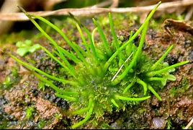
Genus: Anthoceros
يكون النبات بشكل ثالوس متفرع ومفصص بصورة غير منتظمة ,لايحتوي على عرق وسطي متميز ويقل سمك الثالوس باتجاة الحافات.

Slide 11
التركيب الداخلي للثالوس
تكون الخلايا المكونة للثالوس من نوع الخلايا البرنكيمية متشابهة مضلعة الشكل وتحوي كل خلية على بلاستيدة خضراء مفردة .
تتمايز خلايا الصف الظهري وخلايا الصف البطني الى بشرة علوية Upper epidermis وبشرة سفلية Lower epidermis وتمتد من خلايا هذة البشرة اشباه الجذور احادية الخلية ملساء.
الخلايا الداخلية للثالوس تحوي على أكثر من بلاستيدة ويتوسط البلاستيدة مركز نشوي Pyrenoid..
تؤدي هذة الفتحة الى تجاويف تدعى Mucilage Cavity تحتوي على مواد مخاطية التي تنمو عليها مستعمرات طحلب الNostoc وتكون في حالة تعايشية Symbiosis مع الثالوس حيث يقوم الطحلب بتثبيت النتروجين الجوي.

Slide 12
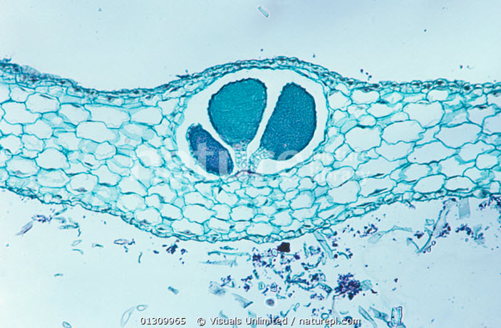
C.S through Antheridia
تنشأ الانثريدة بصورة مفردة أو مجاميع على السطح العلوي ضمن نسيج الثالوس داخل غرف تسمى Antheridial Chambers تحاط الغرفة من الاعلى بطبقتين من الخلايا تسمى Antheridial Roof .
جسم الانثريدة يكون بيضوي الشكل يحاط بطيقة من خلايا الجدار العقيم محمولة على حامل قصير يصلها بقاعدة غرفة الانثريدة.

Slide 13
C.S through Sporophyte
القدم Foot : هو الجزء القاعدي بصلي الشكل يكون مطمور ضمن نسيج الثالوس.
منطقة بينية مرستيمة intermediate Zone Meristematic:
تقع فوق القدم مباشرة وينعدم الحامل,تضيف هذة المنطفة نتيجة أنقساماتها المتكررة خلايا جديدة تتمايز هذة الخلايا الى :
خلايا العويمد Columella (يقوم بوظيفة الدعم والاسناد).
النسيج الخصب Tissue Sporognous تتمايز خلايا هذا النسيج خلال مراحل النضج للعلبة البوغية الى الخلايا الأمية للأبواغ Spore mother cells.
جدار العلبة Capsule wall.

Slide 14
العلبة البوغية Capsule
تكون عبارة عن تركيب أسطواني متطاول ذات قمة مدببة , تحاط (6-4) طبقات من خلايا الجدار العقيم , تحوي بداخلها على الخلايا العقيمة متطاولة (3-2) تفتقر جدرانها الى وجود التثخنات تتحد مع بعضها لتكون المناثير الكاذبة تعرف Pseudo elaters ( وظيفتها تغذية الابواغ و تساعد على تحرير الابواغ الناضجة خارج العلبة) والابواغ Spore .وتفتح العلبة عن طريق شقين طولية منتظمة تمتد من القمة الى القاعدة.

Slide 15
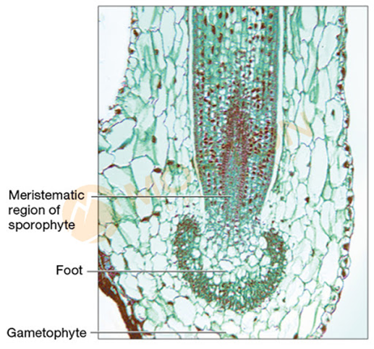
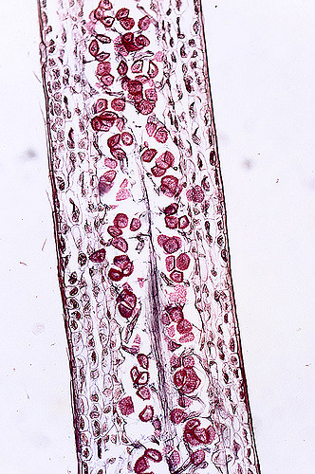
Sporophyte

